Slide 1
Crossformer : Transformer utilizing cross-dimension dependency for multivariate time series forecasting
고려대학교 산업경영공학과
데이터 애널리틱스 및 헬스케어 시스템 연구실(DAHS)
석사과정
김홍범

Slide 2
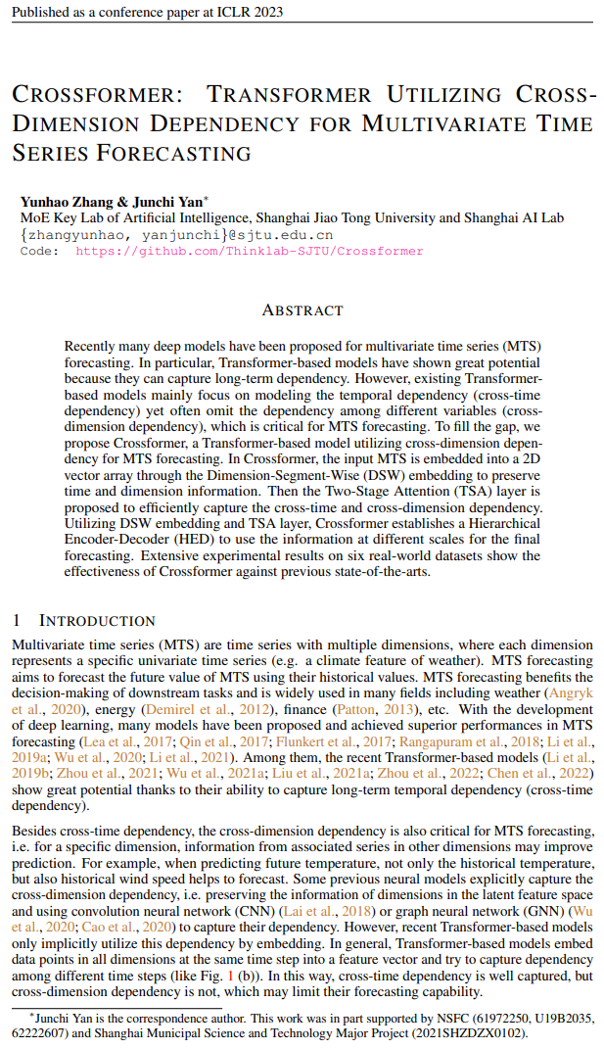
1. Introduction
“Crossformer: Transformer Utilizing Cross-Dimension Dependency for Multivariate Time Series Forecasting”
, 16 Feb 2023
Y Zhang, J Yan
Citation : 330, ICLR 2023

Slide 3
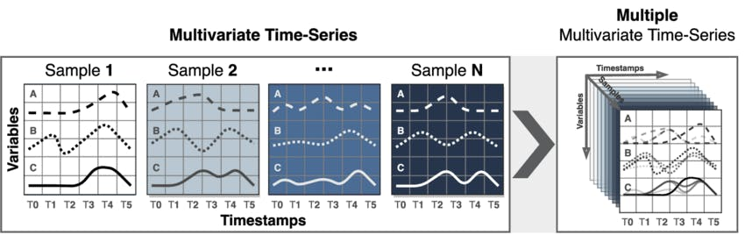
2. Introduction
MTS(Multivariate time series) : aims to forecast the future value of MTS using their historical values.
Cross-dimension
dependency
Cross-time dependency
RNN, LSTM, Transformer : Capture long-term temporal dependency (Cross-time dependency)
CNN(Convolution Neural Network), GNN(Graph Neural Network) : Preserving the information of dimensions in the latent feature space (Cross-dimension dependency)
https://www.researchgate.net/figure/A-multiple-multivariate-time-series-forecasting-problem-where-each-multivariate_fig1_351129595

Slide 4
3. Related work
Multivariate Time series Forecasting
  Statistical model : Vector auto-regressive(VAR), Vector auto-regressive moving average (VARMA) – Linear cross-dimension and cross-time dependency
Neural model
  TCN(CNN), DeepAR(RNN) – Cross-dimension,
  LSTnet(RNN – Cross-time, CNN -Cross-dimension)
  GNNs(Temporal convolution – Cross-time , Graph convolution - Cross-dimension)
Transformers for MTS forecasting
  LogTrans, Informer, Autoformer, Pyraformer, FEDformer, Preformer
  Focus on reducing the complexity of cross-time dependency(limitation)
Vision Transformer
  ViT – Split an image into non-overlapping medium-sized patches (Dimension-wise segment로 발전시킴)
  Swin Transformer – use window to reduce complexity and build hierarchical feature maps
https://www.researchgate.net/figure/A-multiple-multivariate-time-series-forecasting-problem-where-each-multivariate_fig1_351129595
Notes:
LogTrans - Transformer의 계산 복잡도 감소

Slide 5
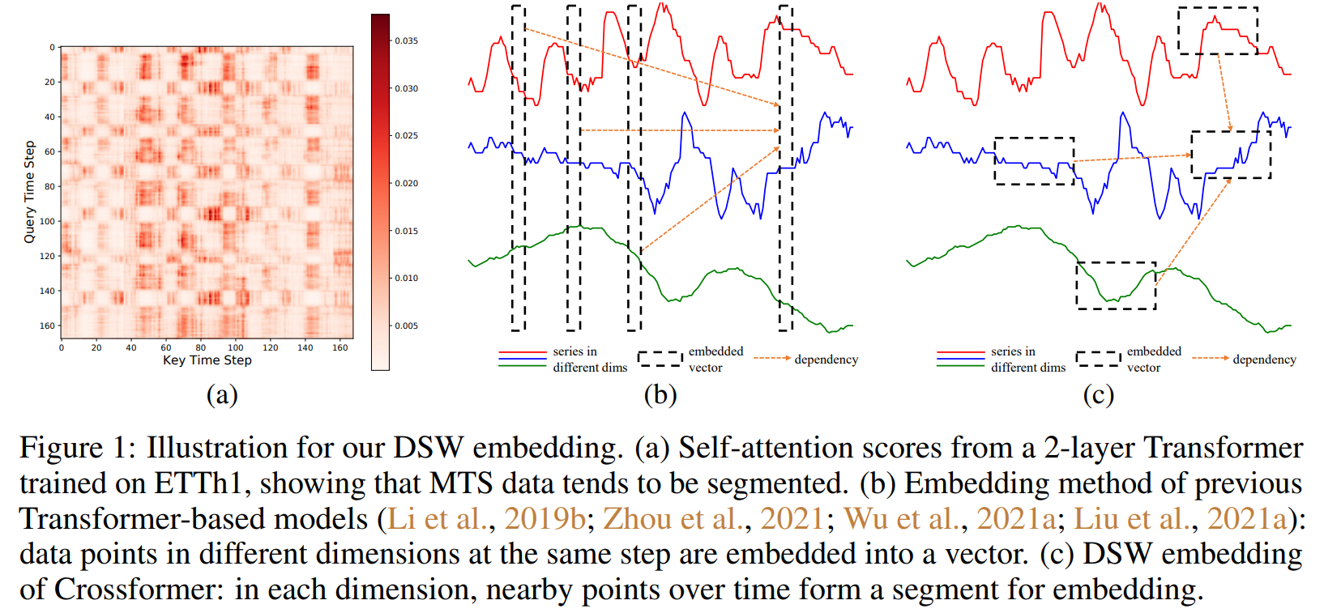
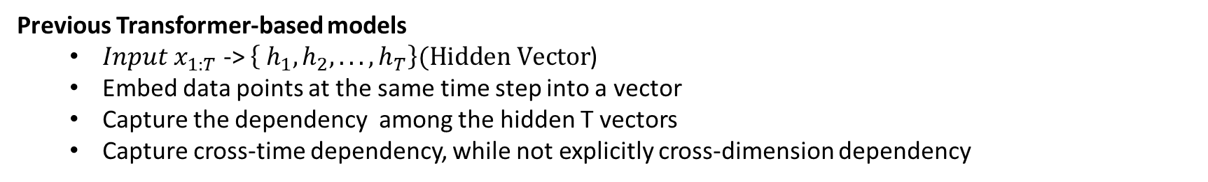




4. METHODOLOGY
MTS(Multi Time-Series) Forecasting
$${ x}_{1}$$
$${ x}_{t}$$
$${ x}_{t+1}$$
$${ x}_{t+τ}$$
Given history(past)
Forecasting(Future)
Previous Transformer-based models
  $Input x_{1:T}$ -> $\left\{ h_{1},h_{2}, . . .,h_{T}\right\}(Hidden Vector$)
  Embed data points at the same time step into a vector
  Capture the dependency among the hidden T vectors
  Capture cross-time dependency, while not explicitly cross-dimension dependency
Notes:
$τ$타우 , 이전 모델들은 같은 시점에서의 정보만을 취합하여 진행한다는 특징을 가짐 그렇다보니 차원간의 연관성을 파악할수는 없다,

Slide 6
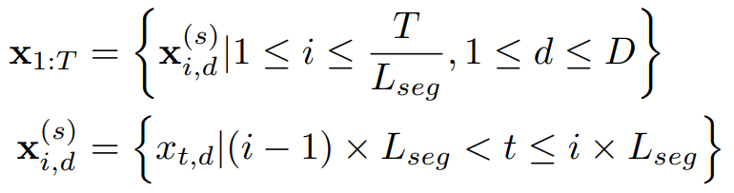
4. METHODOLOGY
Dimension-Segment-Wise(DSW)
Object : embedded vector should represent a series segment of single dimension
각 차원 d에 대해 $L_{seg}$라는 고정된 길이의 segment로 나눔
i-th segment in dimension d with length $L_{seg}$
$$h_{i, d}=Ex_{i, d}^{(s)}+E_{i, d}^{(pos)}$$
Learnable projection Matrix
시간적 위치 정보를 반영(Position Embedding) – 기존과 동일
Ex) x $=\left(\begin{matrix}1 \\ 2 \\ 3\end{matrix}\right)$, E = $\left(\begin{matrix}1 & 0 & 1 \\ 0 & 1 & 0\end{matrix}\right)$ , h = E $∙$ x = $\left(\begin{matrix}1 & 0 & 1 \\ 0 & 1 & 0\end{matrix}\right)$ $∙\left(\begin{matrix}1 \\ 2 \\ 3\end{matrix}\right)$ = $\left(\begin{matrix}4 \\ 2\end{matrix}\right)$
Notes:
$$τ$$

Slide 7
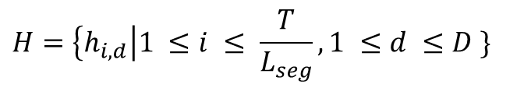
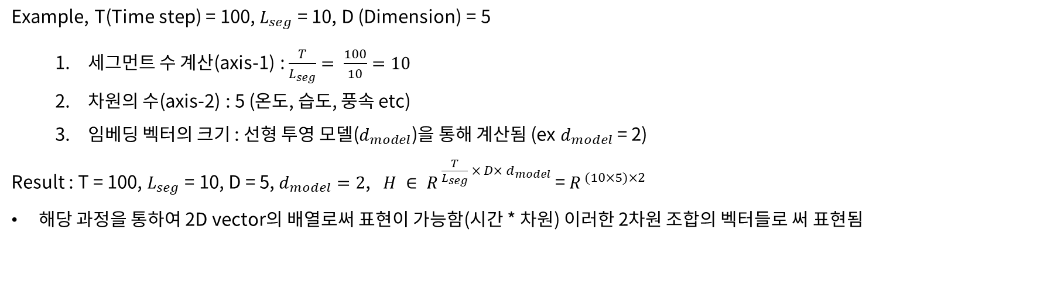
4. METHODOLOGY
Dimension-Segment-Wise(DSW)
Object : embedded vector should represent a series segment of single dimension
$$H=\left\{h_{i, d}\right|1 ≤i ≤ \frac{T}{L_{seg}}, 1 ≤d ≤D \}$$
Example, T(Time step) = 100, $L_{seg}$ = 10, D (Dimension) = 5
  세그먼트 수 계산(axis-1) : $\frac{T}{L_{seg}}= \frac{100}{10}=10$
  차원의 수(axis-2) : 5 (온도, 습도, 풍속 etc)
  임베딩 벡터의 크기 : 선형 투영 모델($d_{model}$)을 통해 계산됨 (ex $d_{model}$ = 2)
Result : T = 100, $L_{seg}$ = 10, D = 5, $d_{model}=2$, $H ∈ R^{ \frac{T}{L_{seg}} × D×{ d}_{model}}$ = $R^{ (10×5)×2}$
해당 과정을 통하여 2D vector의 배열로써 표현이 가능함(시간 * 차원) 이러한 2차원 조합의 벡터들로 써 표현됨
Notes:
$$τ$$

Slide 8

4. METHODOLOGY
What is ViT (VisionTransformer)?
https://github.com/lucidrains/vit-pytorch

Slide 9
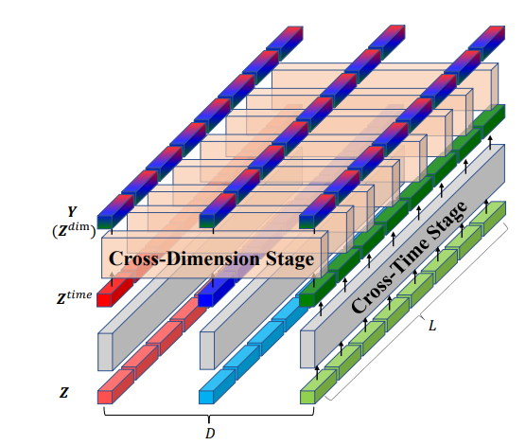
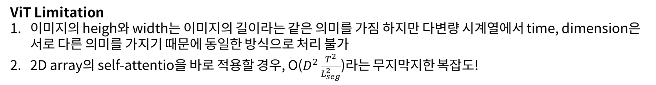
4. METHODOLOGY
Two-Stage Attention(TSA)
ViT Limitation
이미지의 heigh와 width는 이미지의 길이라는 같은 의미를 가짐 하지만 다변량 시계열에서 time, dimension은 서로 다른 의미를 가지기 때문에 동일한 방식으로 처리 불가
2D array의 self-attentio을 바로 적용할 경우, O($D^{2}\frac{T^{2}}{L_{seg}^{2}}$)라는 무지막지한 복잡도!
Flatten 하지 않는 방식 TSA를 고안함
Notes:
DSW를 바로 일반 트랜스포머 구조에 사용하면 단점이 많음

Slide 10
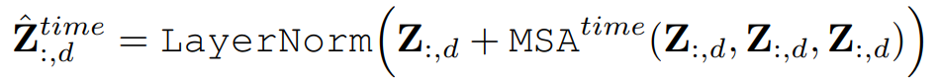

4. METHODOLOGY
Two-Stage Attention(TSA) – Cross-Time stage
Object : 각 dimension 내에서 time step 간의 관계 파악
MSA : multi-head self-attention
특정 차원 d의 모든 시간 단계에 해당하는 Vector sequence
각 시간 단계가 다른 시간 단계에 어떻게 의존하는지를 학습
MLP : Multi-Layer Perceptron(Two layer)
Input of Cross-Dimension Stage
MSA : 각 차원 안에서 시간 단계 간의 관계 학습(모든 차원에서 동일한 MSA를 사용함 – 계산 효율성)
MLP : 추가적인 비선형 변환을 적용하여 학습을 용이하게 함
Notes:
해당 구조에서 MSA는 계속 같은 파라미터를 학습합니다. Head number : 4

Slide 11
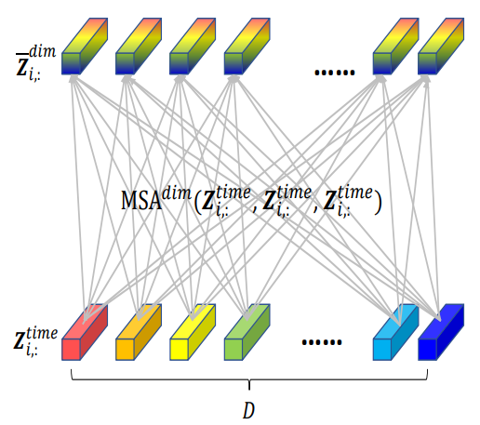
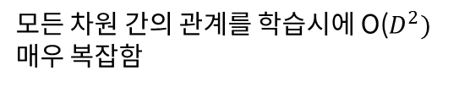
4. METHODOLOGY
Two-Stage Attention(TSA) – Cross-Dimension stage
Object : Capture cross-dimension dependency
모든 차원 간의 관계를 학습시에 O($D^{2})$ 매우 복잡함

Slide 12
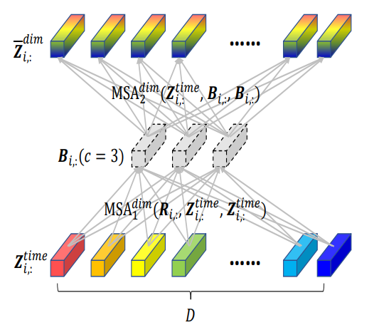
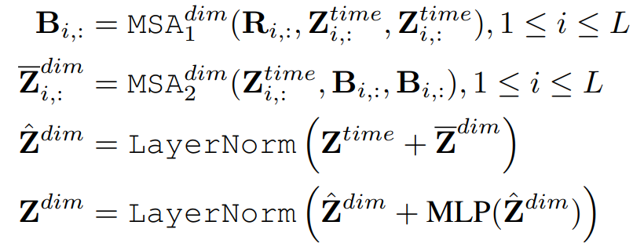
4. METHODOLOGY
Two-Stage Attention(TSA) – Cross-Dimension stage
Router Mechanism(Optimization mechanism)
시간 의존성
차원간 상호작용 반영
시간 의존성 + 차원 상호작용
$$R_{i} :Roter Vector$$
L : Number of segments
Router : 모든 차원의 정보가 아닌 중요한 정보를 요약 수집, 차원 간의 상호작용 계산(nn.parameter)
Hierarchical encoder-decoder (HED) : DSW embedding + TSA layer

Slide 13
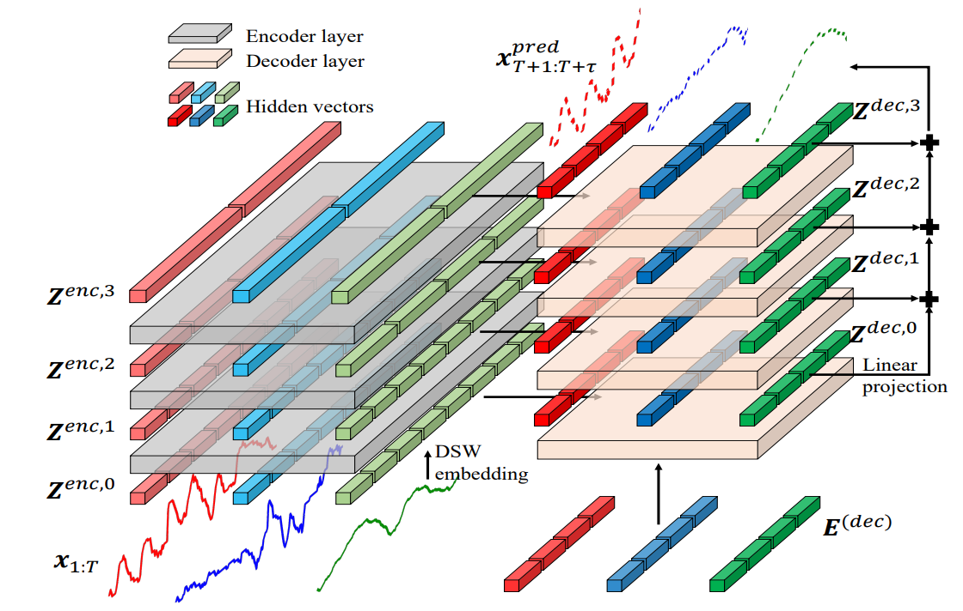
4. METHODOLOGY
Hierarchical encoder-decoder (HED) : DSW embedding + TSA layer
Encoder : 각 layer의 스케일을 절반씩 줄여가며 계층적으로 시계열 특징을 파악함
Decoder : encoder와는 다르게 각각의 레이어에서 추출된 정보는 학습된 가중치들을 고려하여 계산됨
Notes:
첫 layer를 제외한 행은

Slide 14
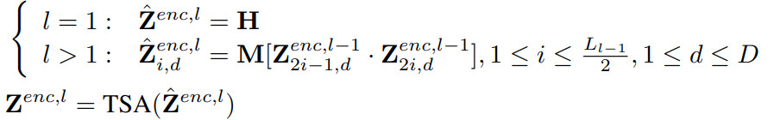
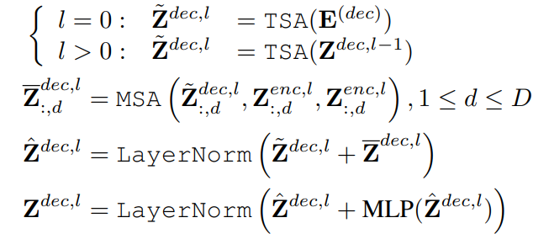
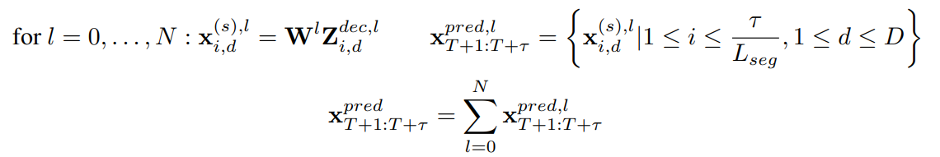
4. METHODOLOGY
Hierarchical encoder-decoder (HED) : DSW embedding + TSA layer
Encoder
Decoder
concat
M : learnable matrix for segment merging
Prediction
W : $Z_{i, d}^{dec,l}$를 최종 예측으로 변환하는 선형 함수(learnable function) – nn.Linear사용함
Notes:
Encoder : Concat해가며 학습이 진행되고 + Layer 수보다 1개 많은 결과가 나오게 되고 해당 값이 그대로 decoder에 투입됨
Decoder : 고정된 크기를 가지는 이전 값을 원하는 만큼 출력해나갈수 있음 -> 기존 그대로 전달해 나가는 구조
TSA를 통해 시간 및 차원 간 의존성을 학습. MSA를 통해 디코더의 출력과 인코더의 출력을 결합. 잔차 연결을 통해 정보 손실을 방지하고 학습을 가속화. MLP를 통해 비선형 변환을 추가하여 복잡한 패턴을 학습.

Slide 15
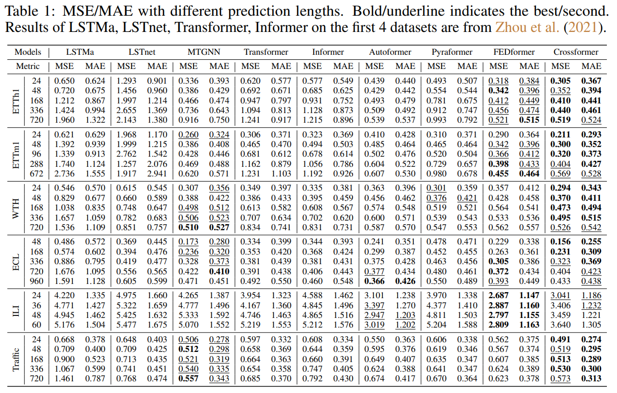
5. Experiments
Dimension-Segment-Wise(DSW)
Model : LSTMa, LSTnet, MTGNN, Transformer, Informer, Pyraformer, FEDformer, Crossformer
Dataset
ETTh1, ETTh2 : Electricity Transformer Temperature-hourly, minutely
WTH : weather
ECL : Electricity Consuming Load
ILI : Influenza-Like Illness
Traffic : Road occupancy rates
36 top-1 and 51 top-2
Notes:
ILI : 해당 데이터셋은 매우 작다. Pyraformer, FEDformer : 시계열 분해를 통해 성능을 올림

Slide 16
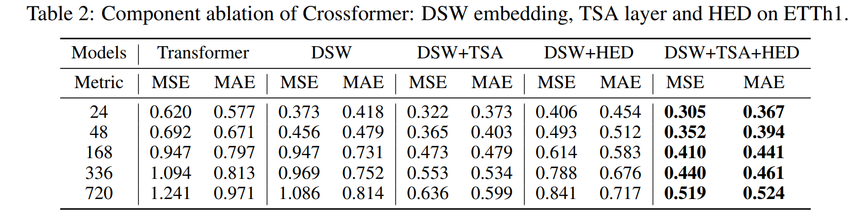
5. Experiments
Ablation study(Crossformer Component)
Notes:
DSW의 임베딩의 장점
TSA를 사용해야 차원간의 관계 더잘 포착
물론 모두 사용하는게 가장 성능이 좋음

Slide 17
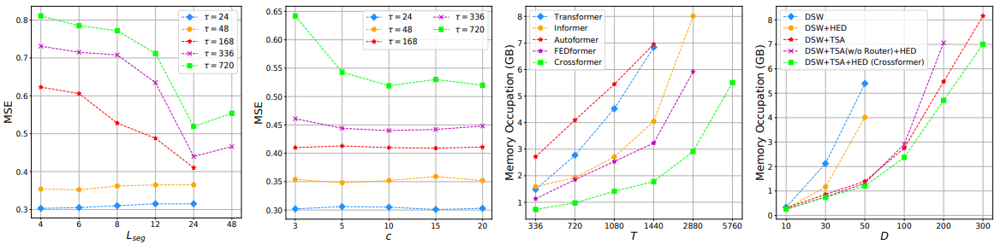
5. Experiments
Evaluation on hyper-parameter and computational efficiency
Notes:
C : router 수, 타우 : 예측 범위 D : 차원수

Slide 18
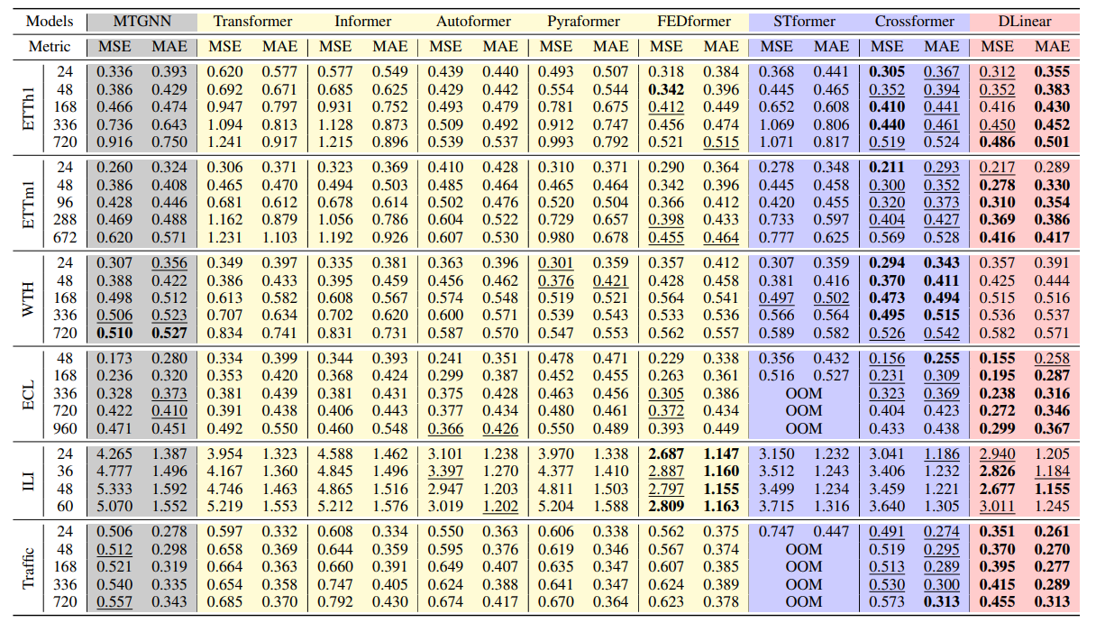
6. Conclusion
Conclusion
  DSW(Dimension-Segment-Wise) Embedding 방법을 사용하여 time, dimension의 정보를 최대한 보존함
  TSA를 사용하여 cross-time, cross-dimension dependency를 capture함
  HED를 사용하여 Different scale에서의 정보를 사용 더 높은 성능의 예측 수행
  6개의 데이터셋에서 SOTA 모델 달성
Limitation
  Cross-Dimension의 full connection은 고차원 데이터의 noise를 학습할 수 있음
  DLinear(Appendix B.2)를 보면 성능이 매우 좋은 것을 확인 가능(단 변수간 의존성은 고려 x)
Opinion
  저자도 얘기하지만 대용량 데이터셋이 현재 NLP, CV에 비해 정형화되거나 체계적이지 않음
  Chatgpt처럼 거대 시계열 데이터로 학습한다면 모든 도메인에 어느 정도 정확성을 보장하는 모델이 나오지 않을까??
Notes:
Dlinear – series decomposition을 이용하여 모든 트랜스포머 모델 압도

Slide 19
THANK YOU

